Slide 1
BÀI 7
Ôn tập về hình học
và đo lường
Tiết 1: Ôn tập hình học

Slide 2



Slide 3



Slide 4
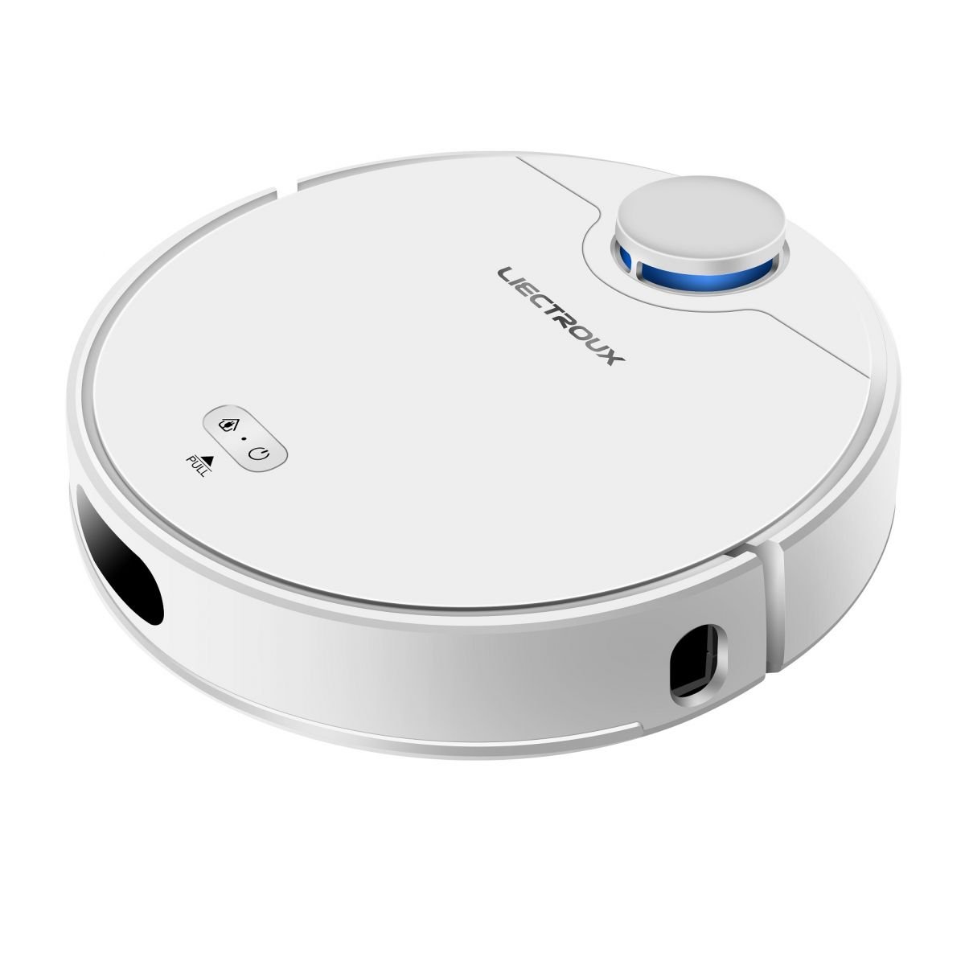
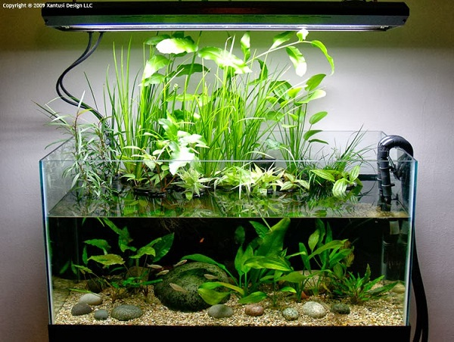
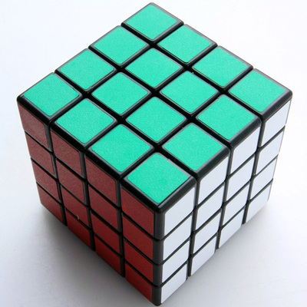
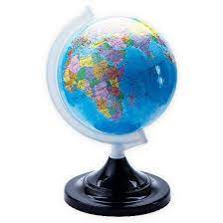
1
a, Mỗi đồ vật dưới đây có dạng hình gì?
Robot hút bụi
Bể cá cảnh
Khối ru bic
Địa cầu
Notes:
Quan sát hình vẽ để xác định các đỉnh và các cạnh của hình tam giác và hình tứ giác.

Slide 5

1
b, Chọn hình thích hợp đặt vào dấu ?
Notes:
Quan sát hình vẽ để xác định các đỉnh và các cạnh của hình tam giác và hình tứ giác.

Slide 6

2
Nêu tên 3 điểm thẳng hàng có trong hình bên.
Ba điểm thẳng hàng là:
ANB,
AMC,
BOM,
CON

Slide 7

3
Bài giải
Con ốc sên phải bò quãng đường dài là:
125 + 380 + 300 = 805 (cm)
Đáp số: 592 cm
Notes:
Quan sát hình vẽ rồi nối hai điểm trong các điểm đã đánh dấu để được các hình theo yêu cầu của bài toán.

Slide 8

4
Vẽ hình (theo mẫu).
Notes:
Quan sát hình vẽ rồi nối hai điểm trong các điểm đã đánh dấu để được các hình theo yêu cầu của bài toán.

Slide 9
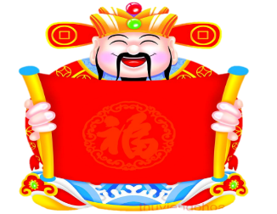
5
Chọn câu trả lời đúng.
Hình bên có bao nhiêu hình tứ giác?
A
C
4 hình
3 hình
B
5 hình
D
6 hình
Notes:
Quan sát hình vẽ rồi nối hai điểm trong các điểm đã đánh dấu để được các hình theo yêu cầu của bài toán.

